Slide 1
HOẠT ĐỘNG TỔ CHỨC GIỜ ĂN CỦA BÉ Lớp: 25-36 tháng

Slide 2
Mục đích yêu cầu: - Trẻ chấp nhận cho cô rửa tay- lau mặt - Trẻ biết phụ cô dọn bàn ăn(bình hoa,khăn giấy, xếp muỗng..) - Trẻ biết ngồi ngay ngắn vào bản và tự xúc ăn bằng tay phải.

Slide 3
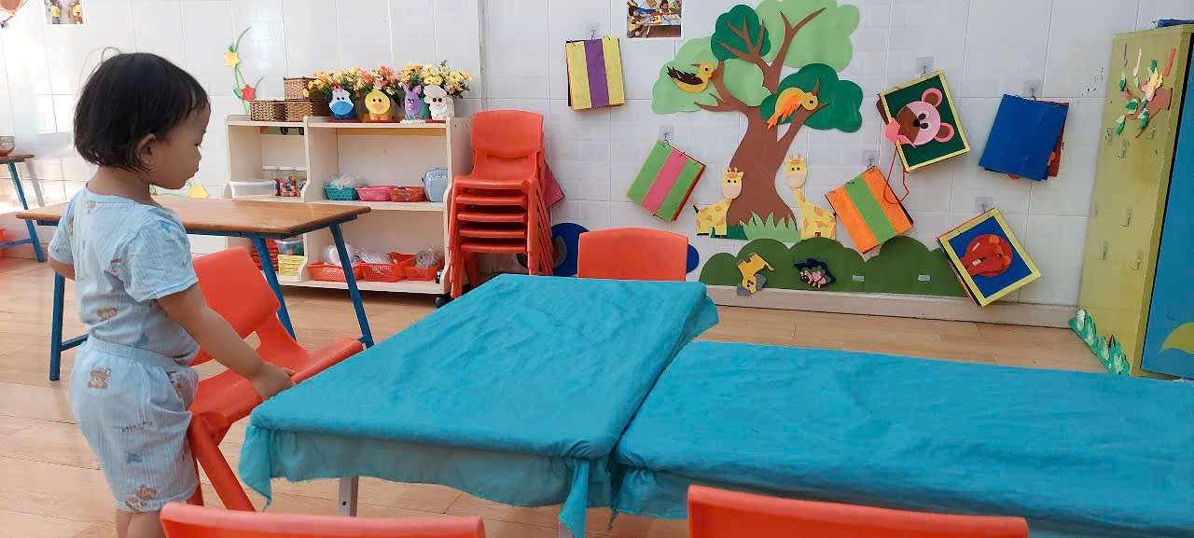
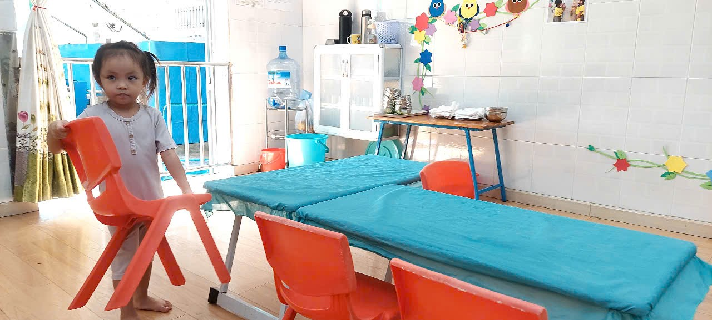
Trẻ phụ cô bê ghế sắp xếp vào bàn ăn.

Slide 4
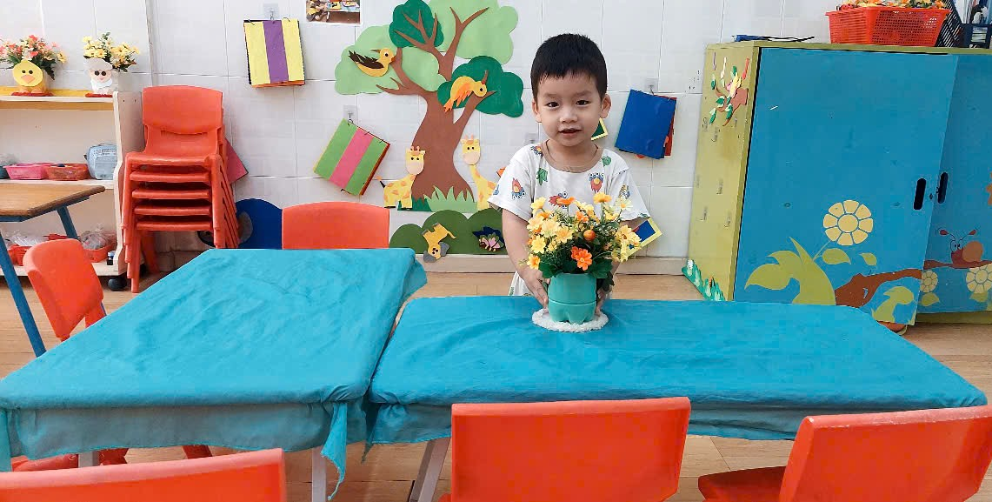
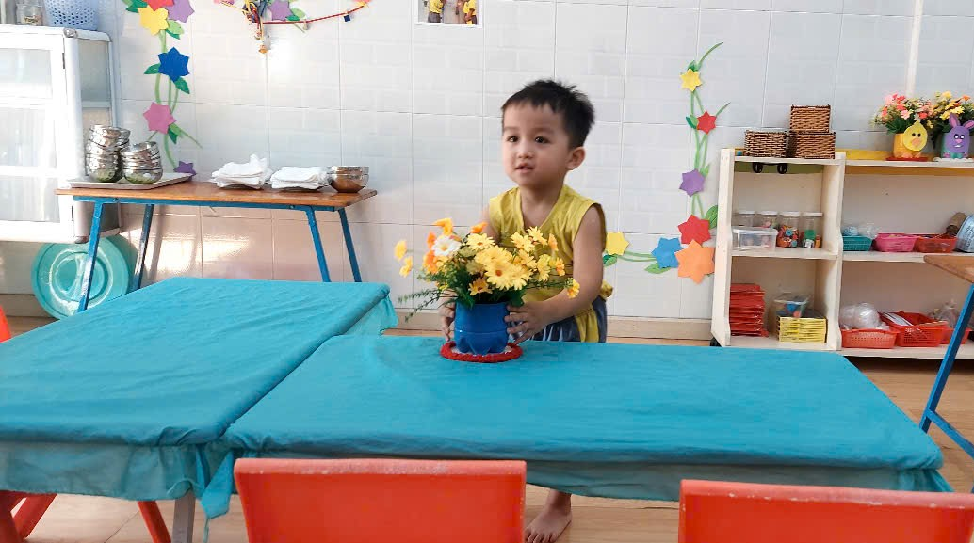
Bạn Trí Dũng và Minh Huy giúp cô lấy bình hoa để vào bàn ăn.

Slide 5
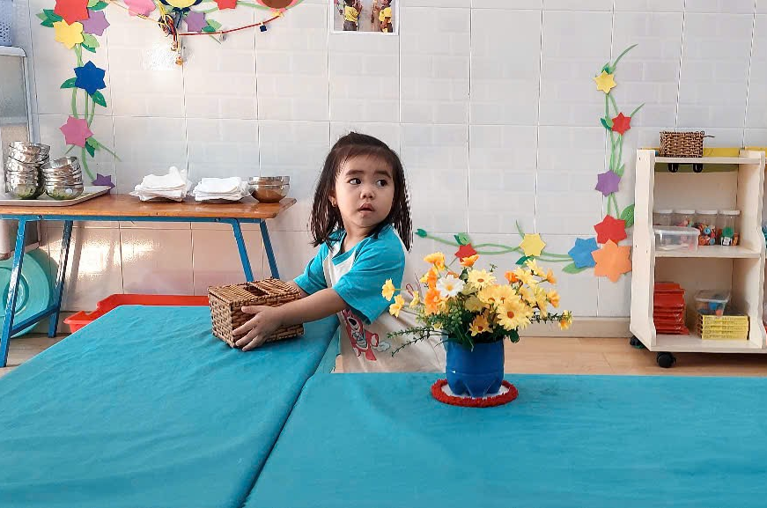
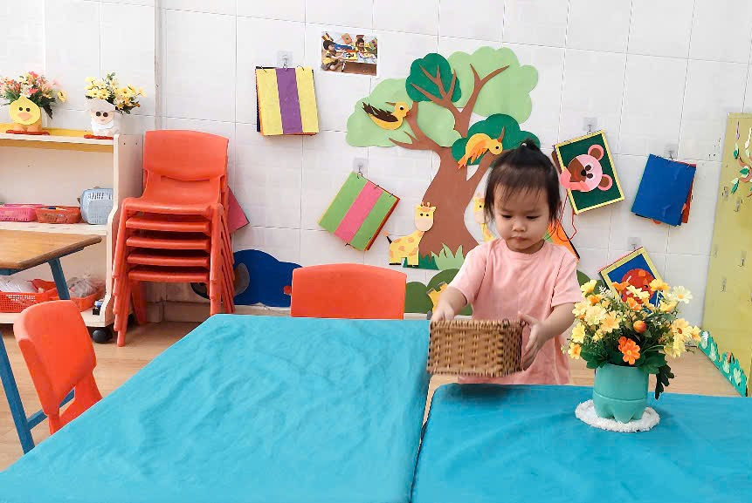
Bạn Bối và bạn Thiên Ân lấy hộp khăn giấy để vào bàn ăn.

Slide 6
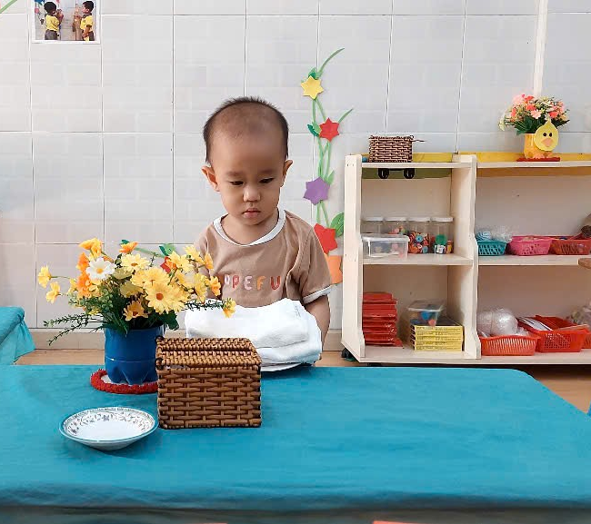
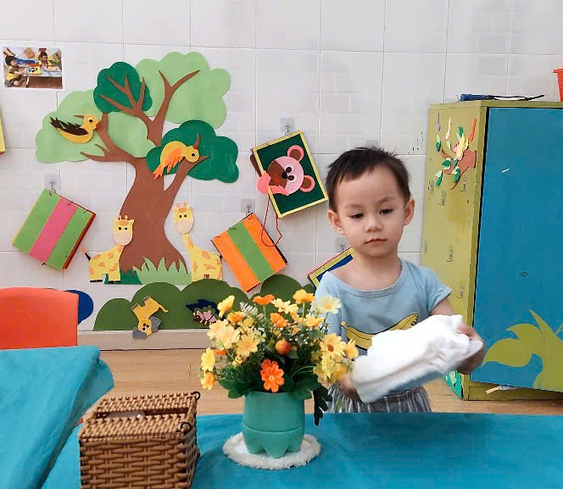
Các con phụ cô bày khăn vào bàn ăn.

Slide 7
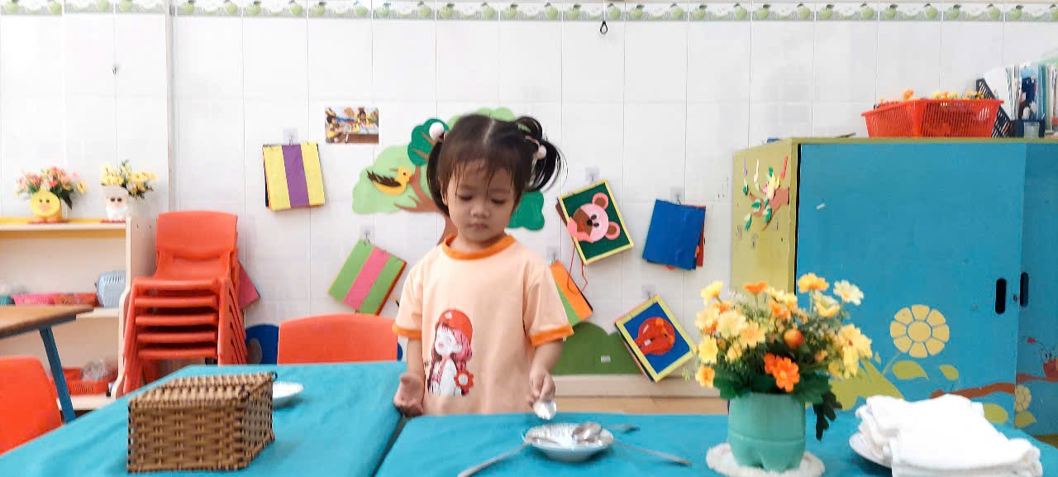
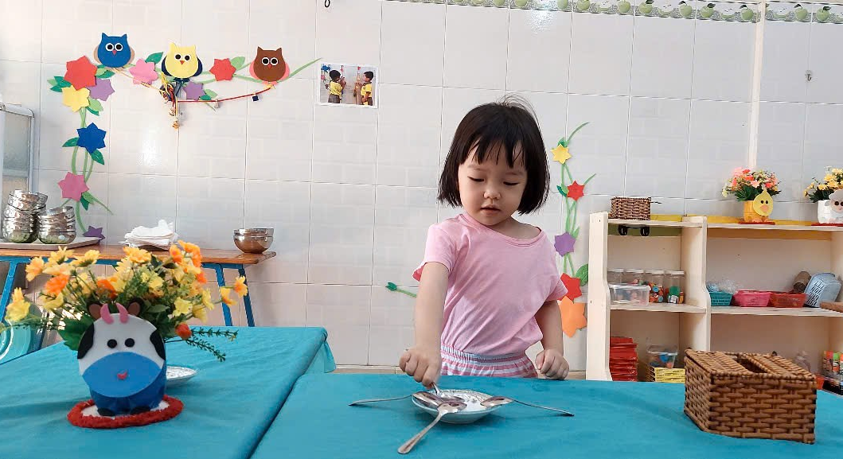
Các bé sắp muỗng và đĩa trên bàn ăn

Slide 8
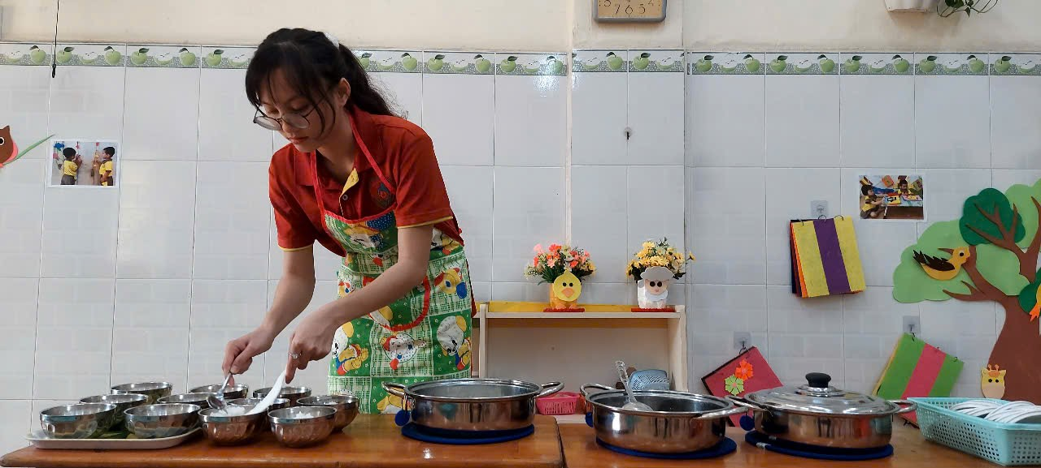
Cô chia đồ ăn cho các bé

Slide 9
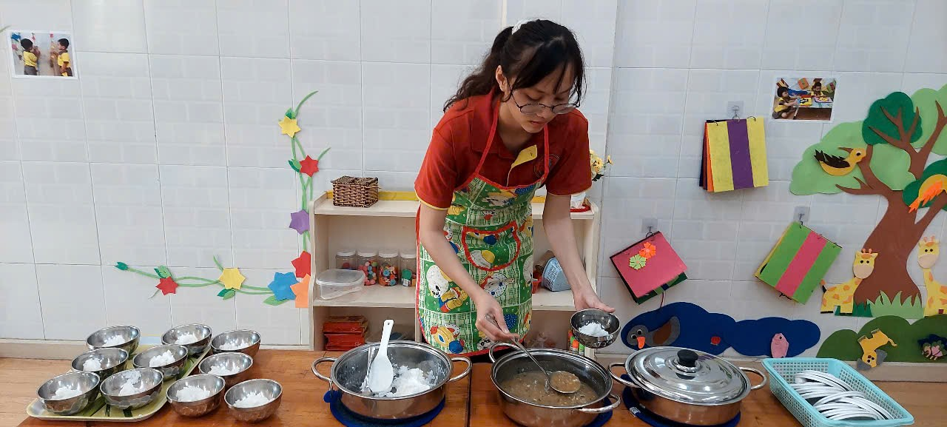

Slide 10
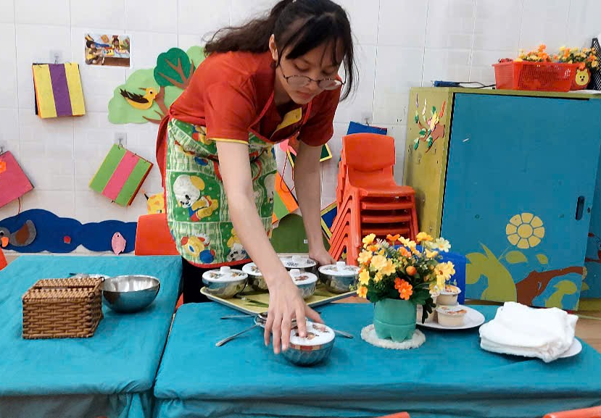
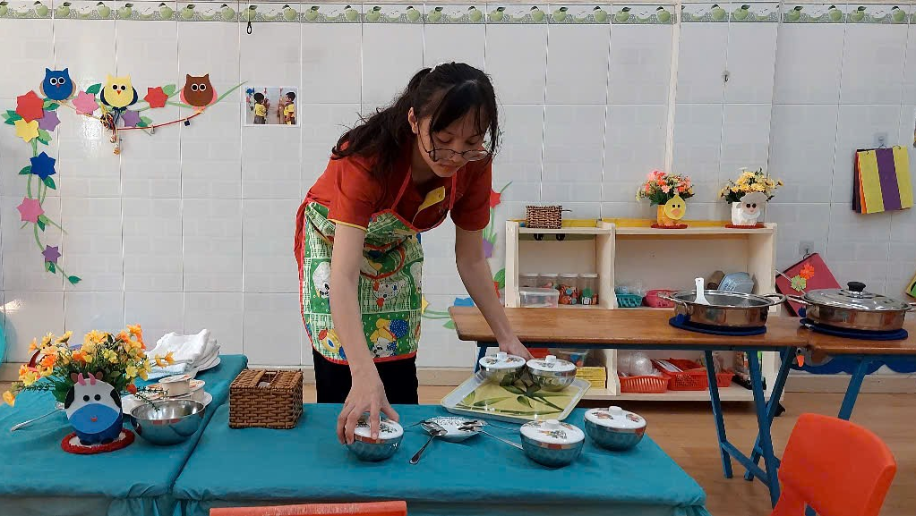

Slide 11
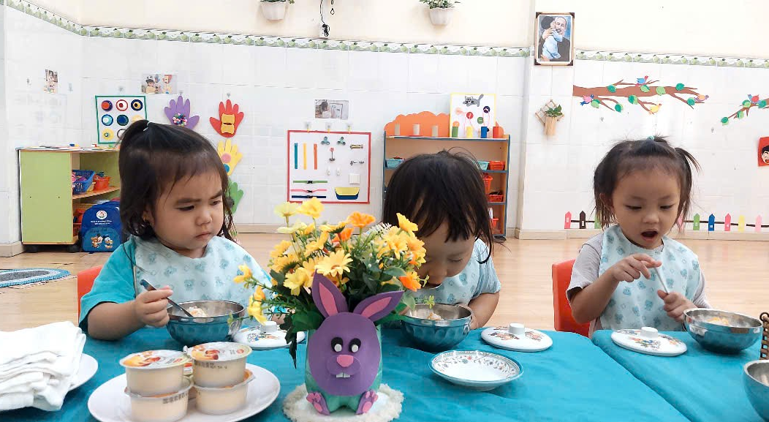
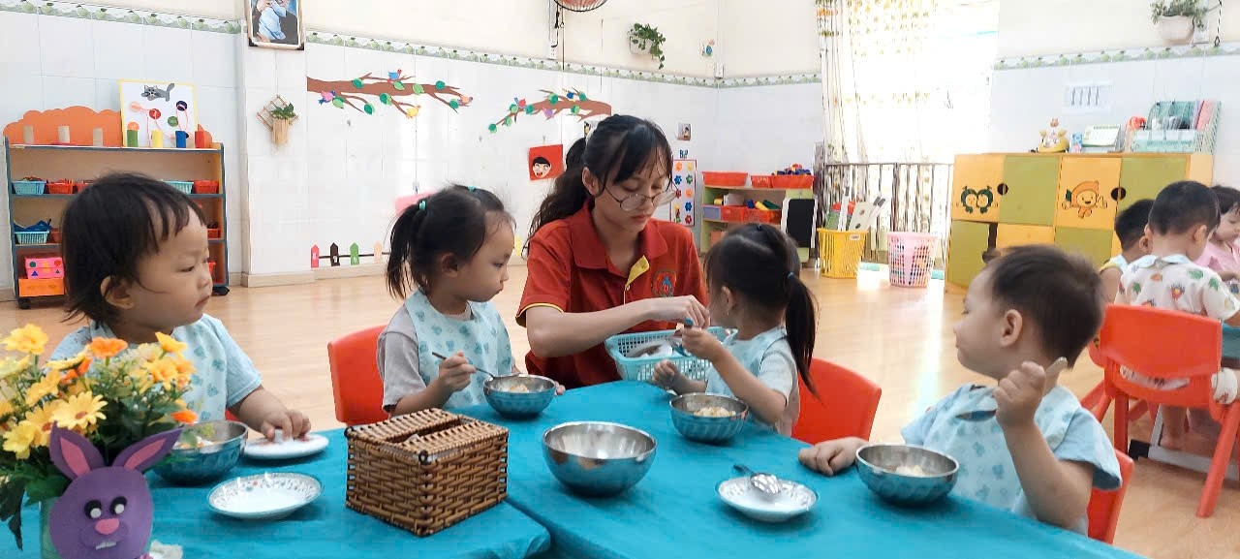
Các con tự vào bàn ăn

Slide 12
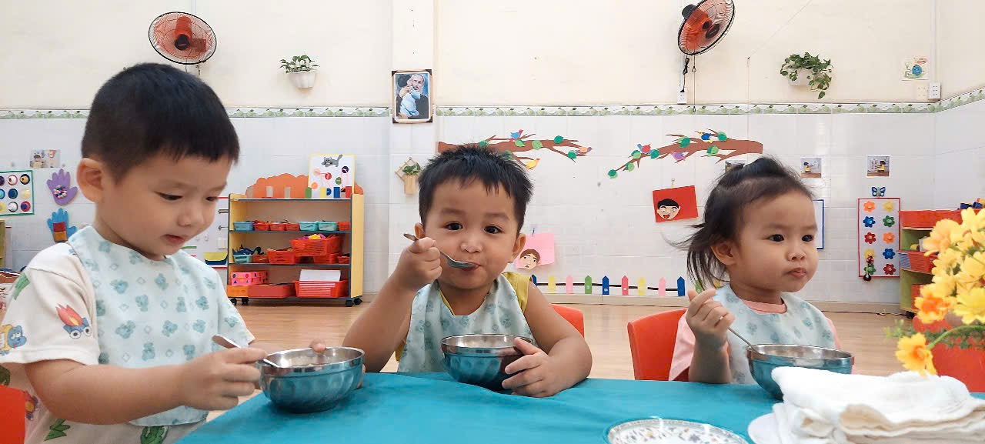
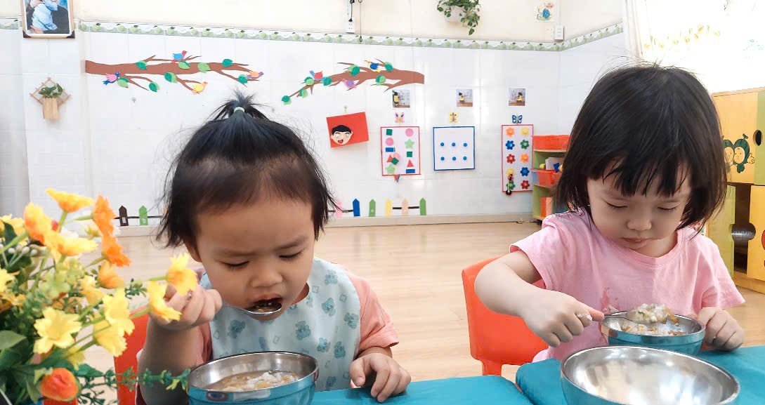

Slide 13
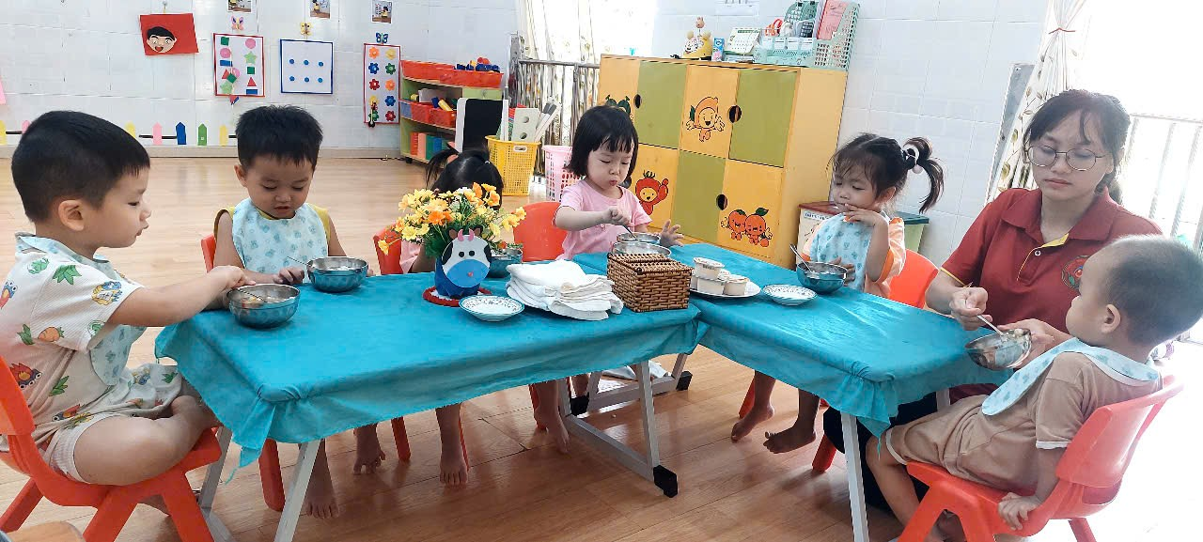
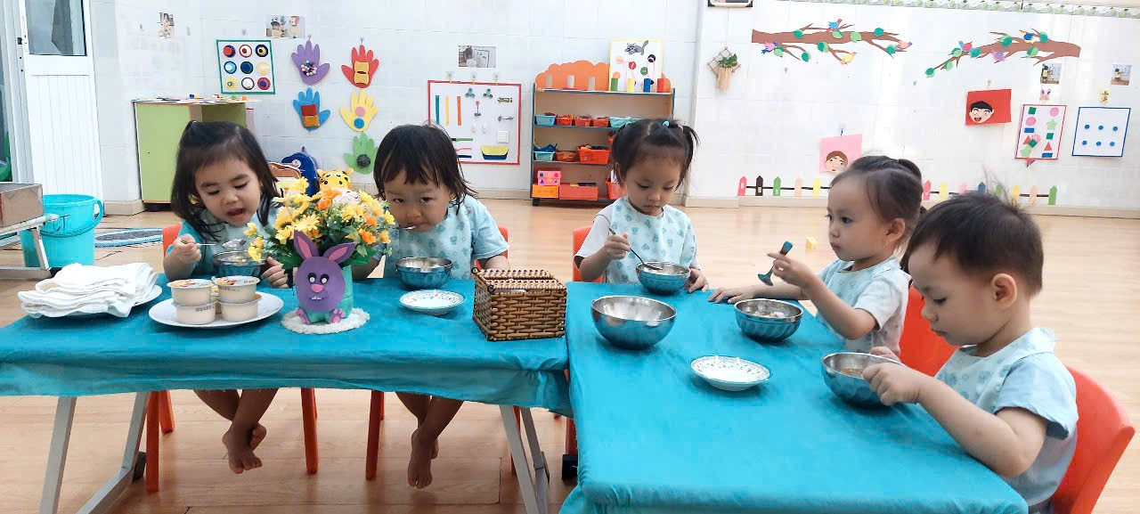

Slide 14
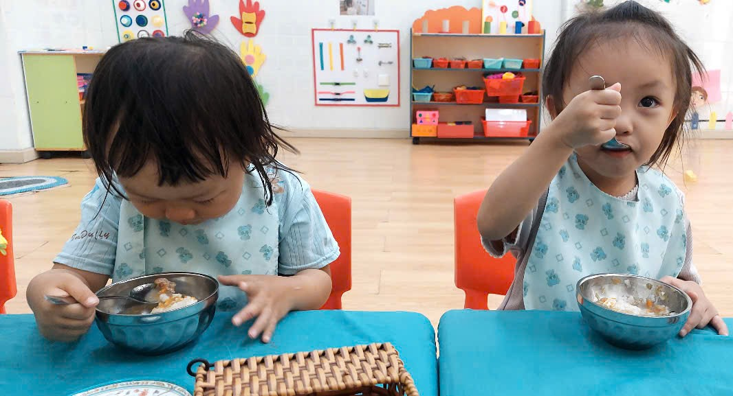
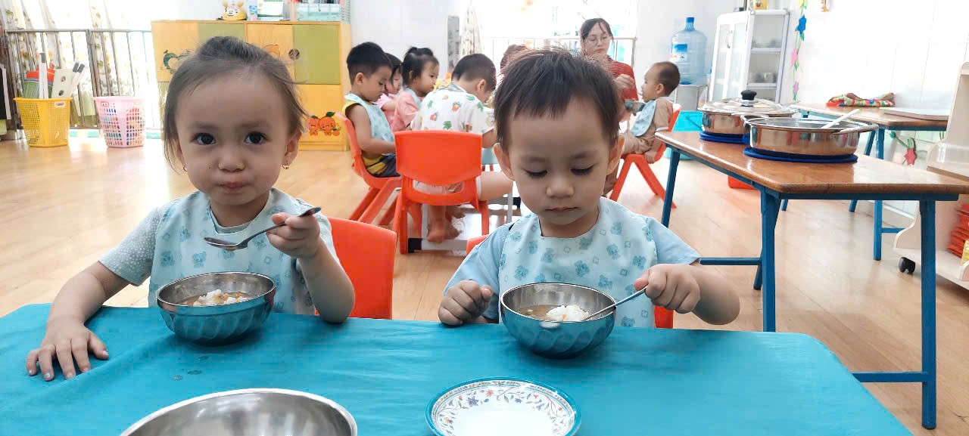

Slide 15
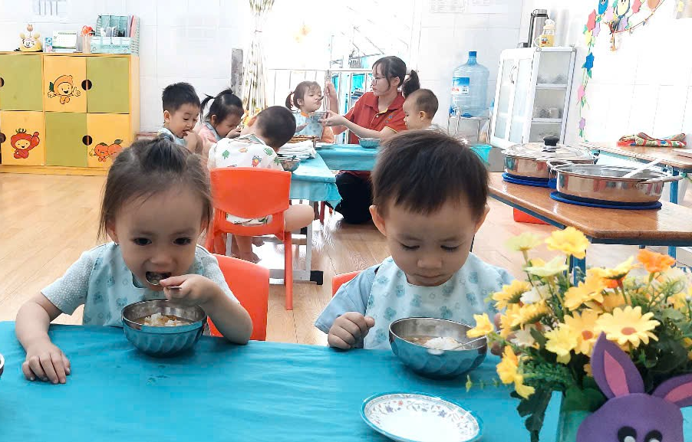
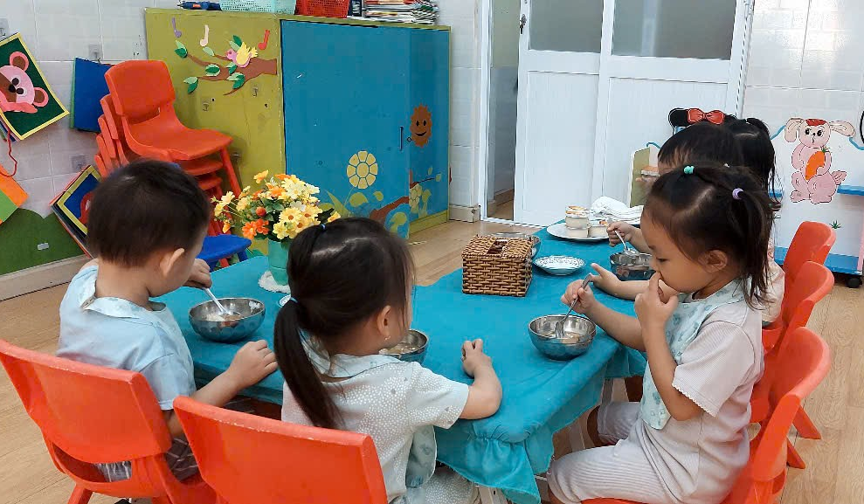
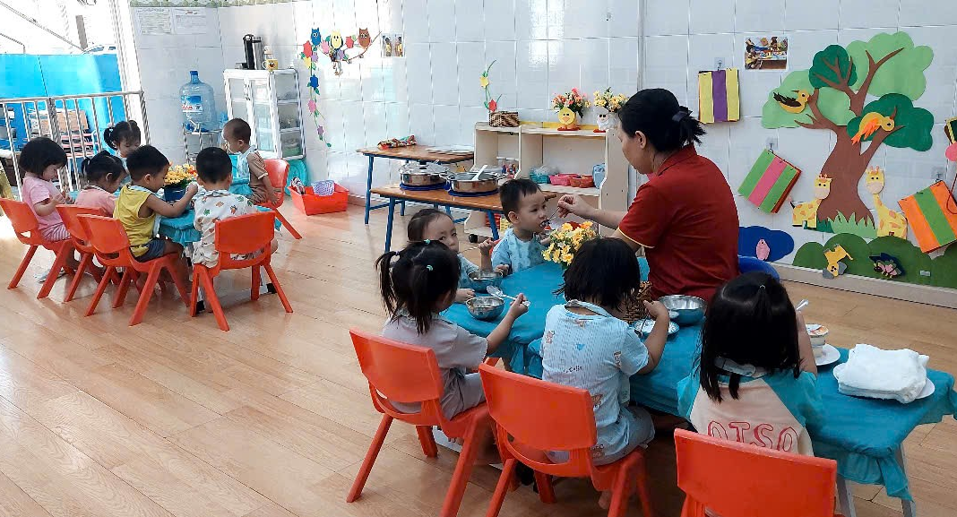

Slide 16
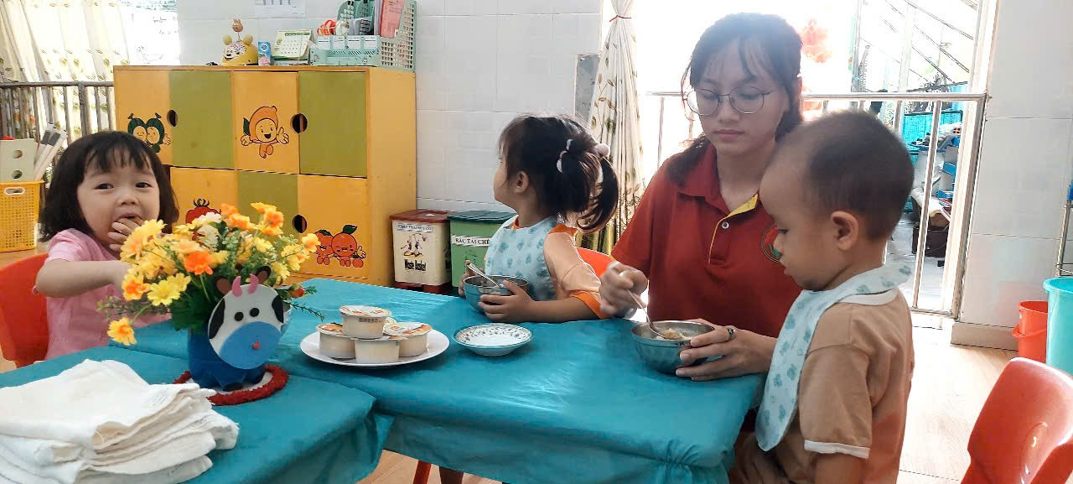
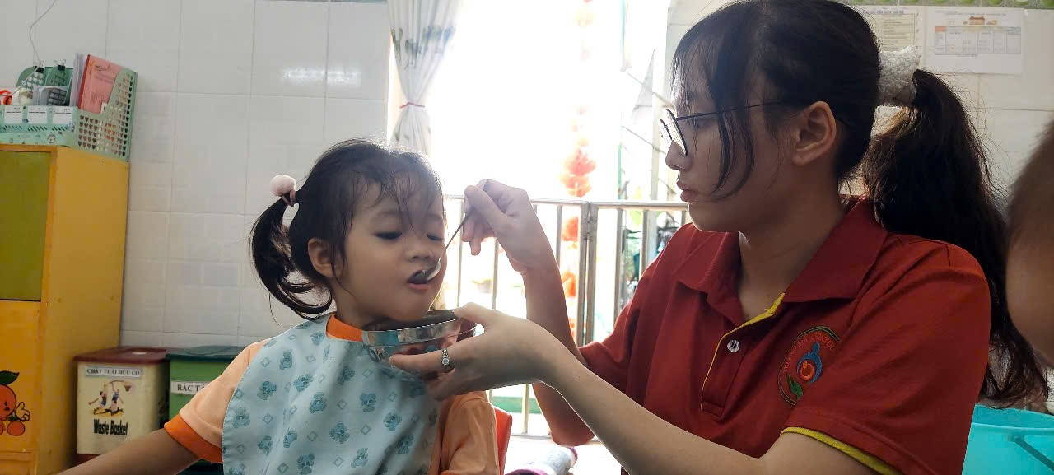
Cô hỗ trợ những bé ăn chậm

Slide 17
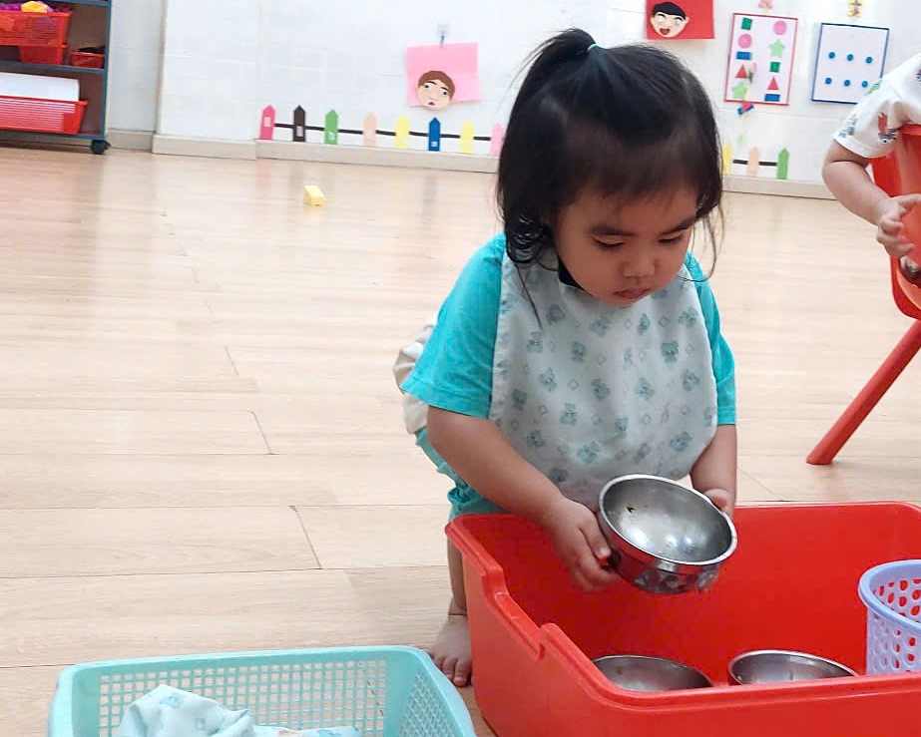
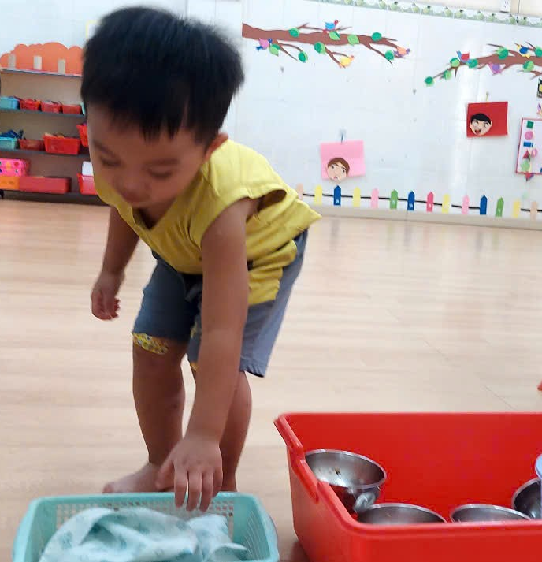
Các bé tự dẹp chén,muỗng, yếm sau khi ăn xong

